Slide 1
Выполнила: воспитатель-Гринева И.В.
Мастер-класс для педагогов ДОУ, на тему :
«Использование технологии исследовательской деятельности в познавательном развитии детей».

Slide 2
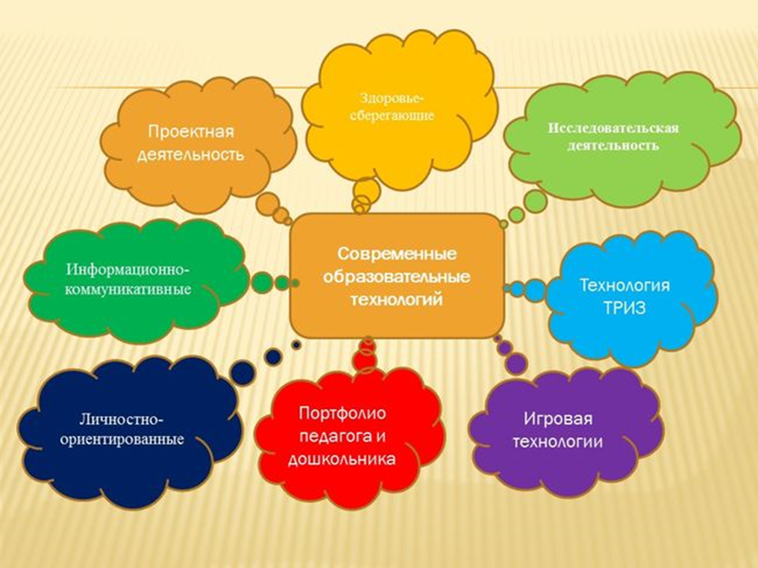

Slide 3
Исследовательская деятельность
Цель исследовательской деятельности –сформировать у дошкольников основные ключевые компетенции, способность к исследовательскому типу мышления.
Задачи исследовательской деятельности:
-Расширить и систематизировать элементарные естественнонаучные и экологические представления детей.
-Формировать навыки постановки элементарных опытов и умения делать выводы на основе результатов эксперимента.

Slide 4
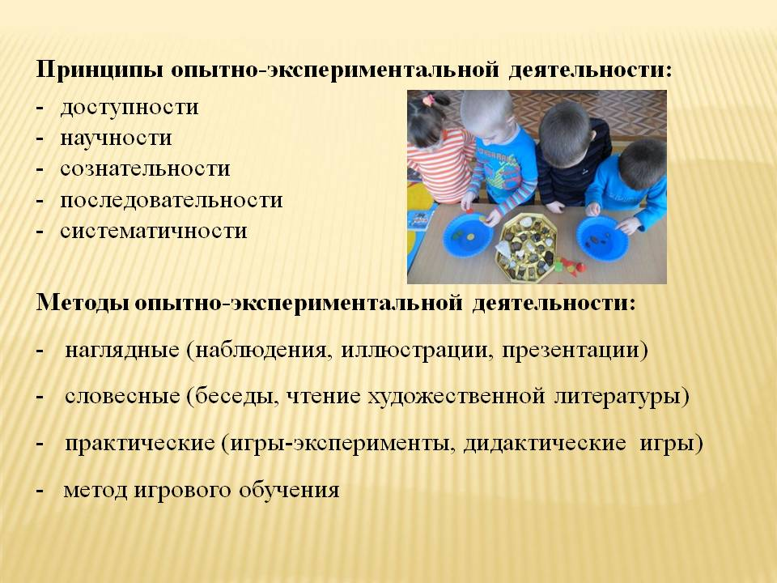

Slide 5
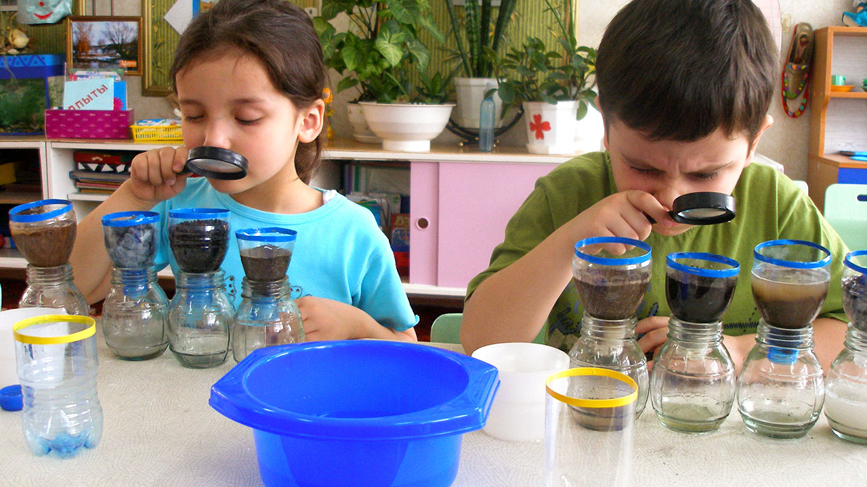

Slide 6
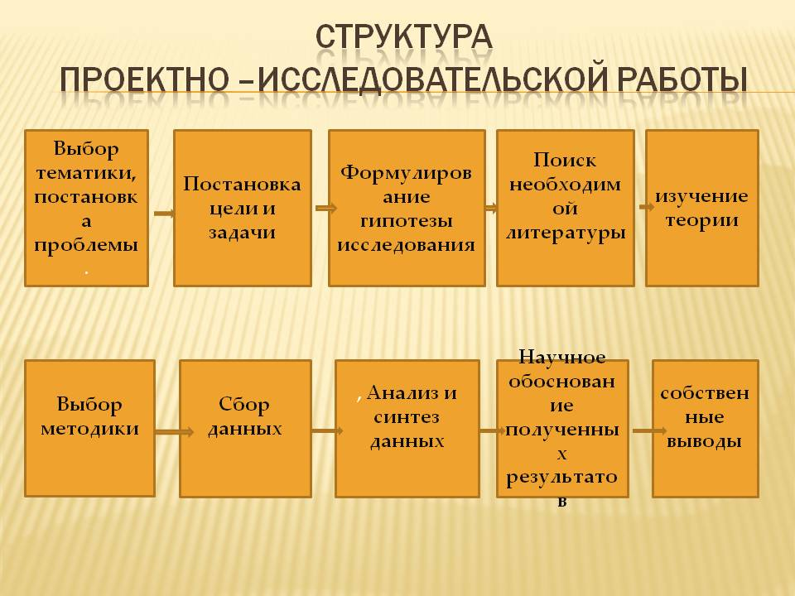

Slide 7


Slide 8
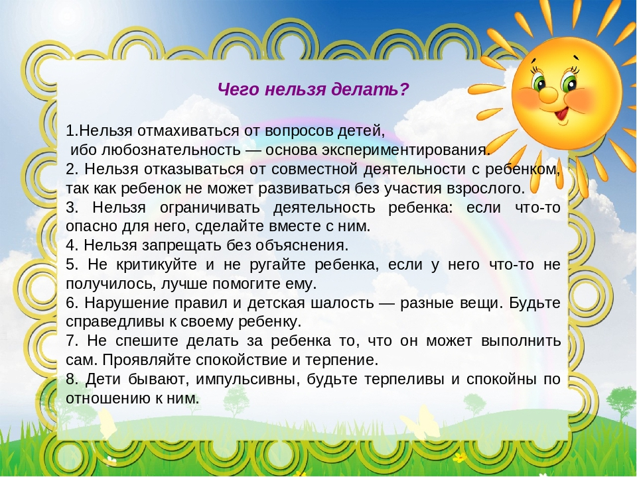

Slide 9
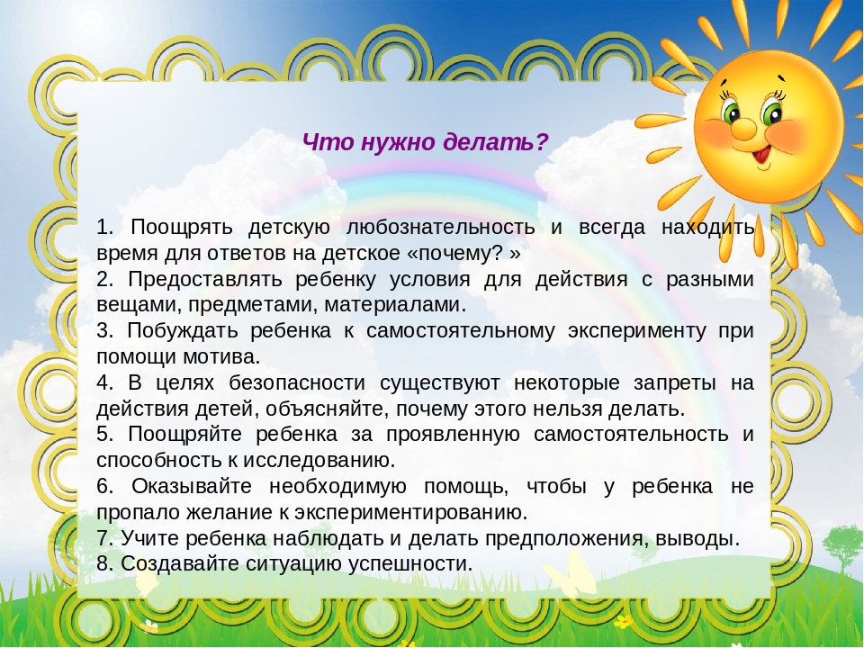

Slide 10


